Slide 1

HĐTN 4
HĐTN 4
Chủ đề 5:
Nghề truyền thống quê hương
Tuần 19

Slide 2



Slide 3

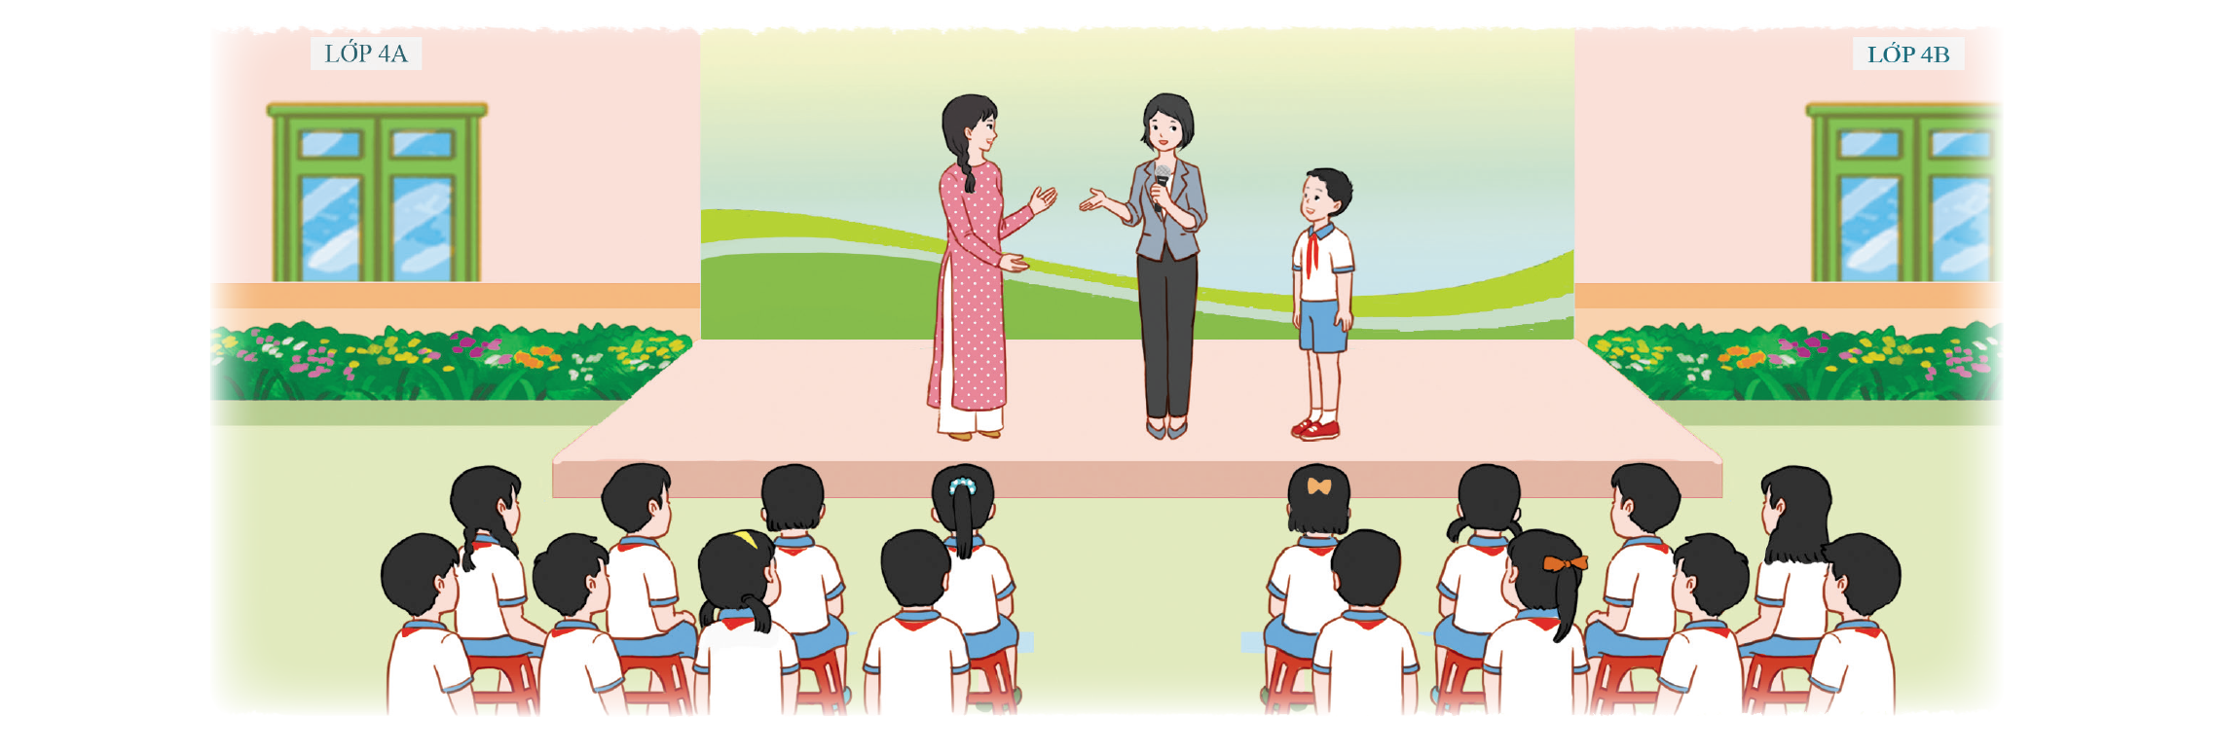
Người tiêu dùng thông minh
Giao lưu về chủ đề Người tiêu dùng thông minh.
Chia sẻ ý kiến của em về chủ đề buổi giao lưu.

Slide 4

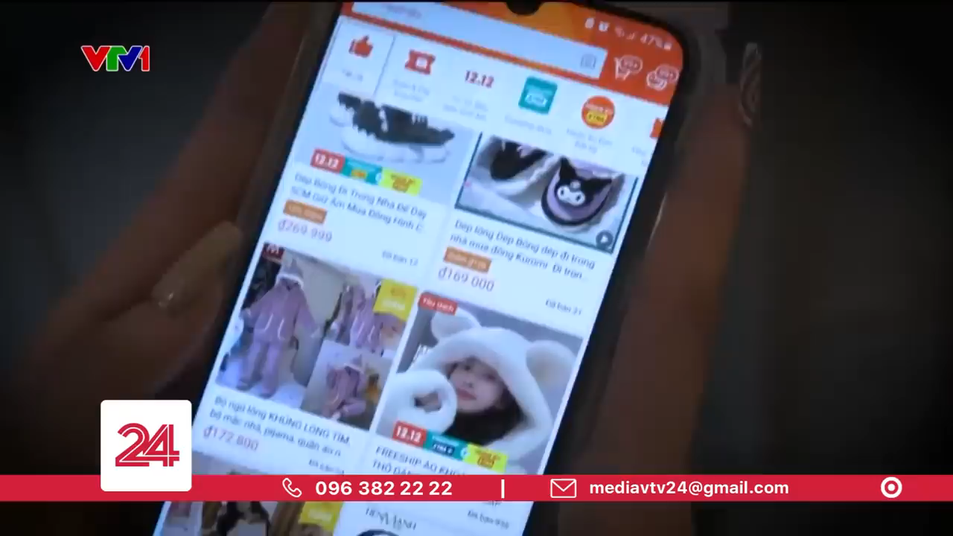
KHỞI ĐỘNG
Các em xem video video về chủ đề Vấn đề mua sắm hiện nay và trả lời câu hỏi: “Video đã cho em thấy điều gì?”

Slide 5

KHỞI ĐỘNG
GỢI Ý TRẢ LỜI:
Video cho thấy thực trạng mua sắm không kiểm soát của nhiều người hiện nay dẫn đến nhiều trường hợp xấu về kinh tế.

Slide 6


Slide 7


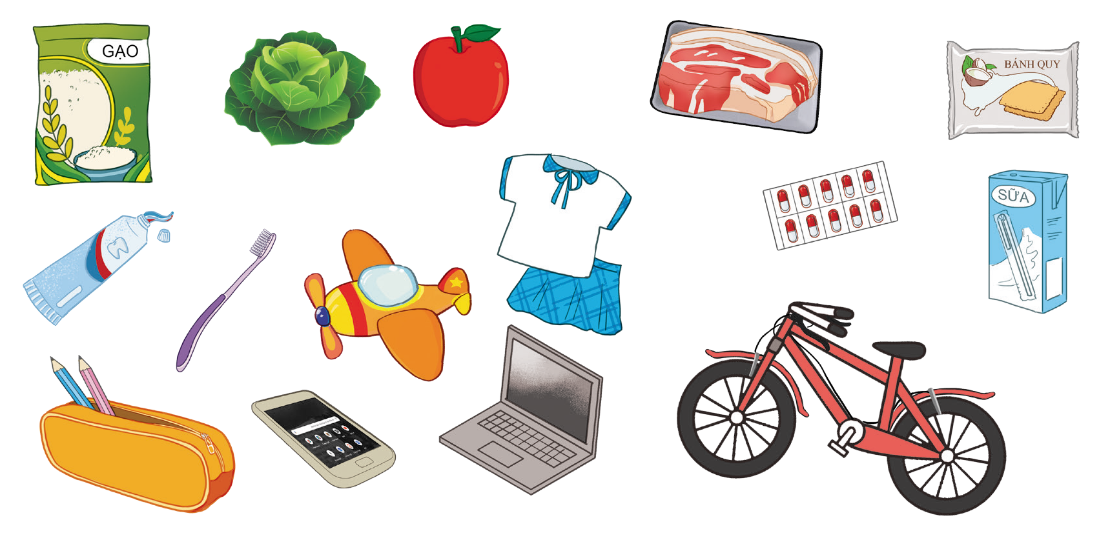
HOẠT ĐỘNG 1: TRANH LUẬN THEO CHỦ ĐỀ CẦN VÀ MUỐN
YÊU CẦU
Các em hãy chuẩn bị và đưa ra tranh ảnh về các loại hàng hóa trong cuộc sống hằng ngày để thể hiện khái niệm Cần và muốn.

Slide 8
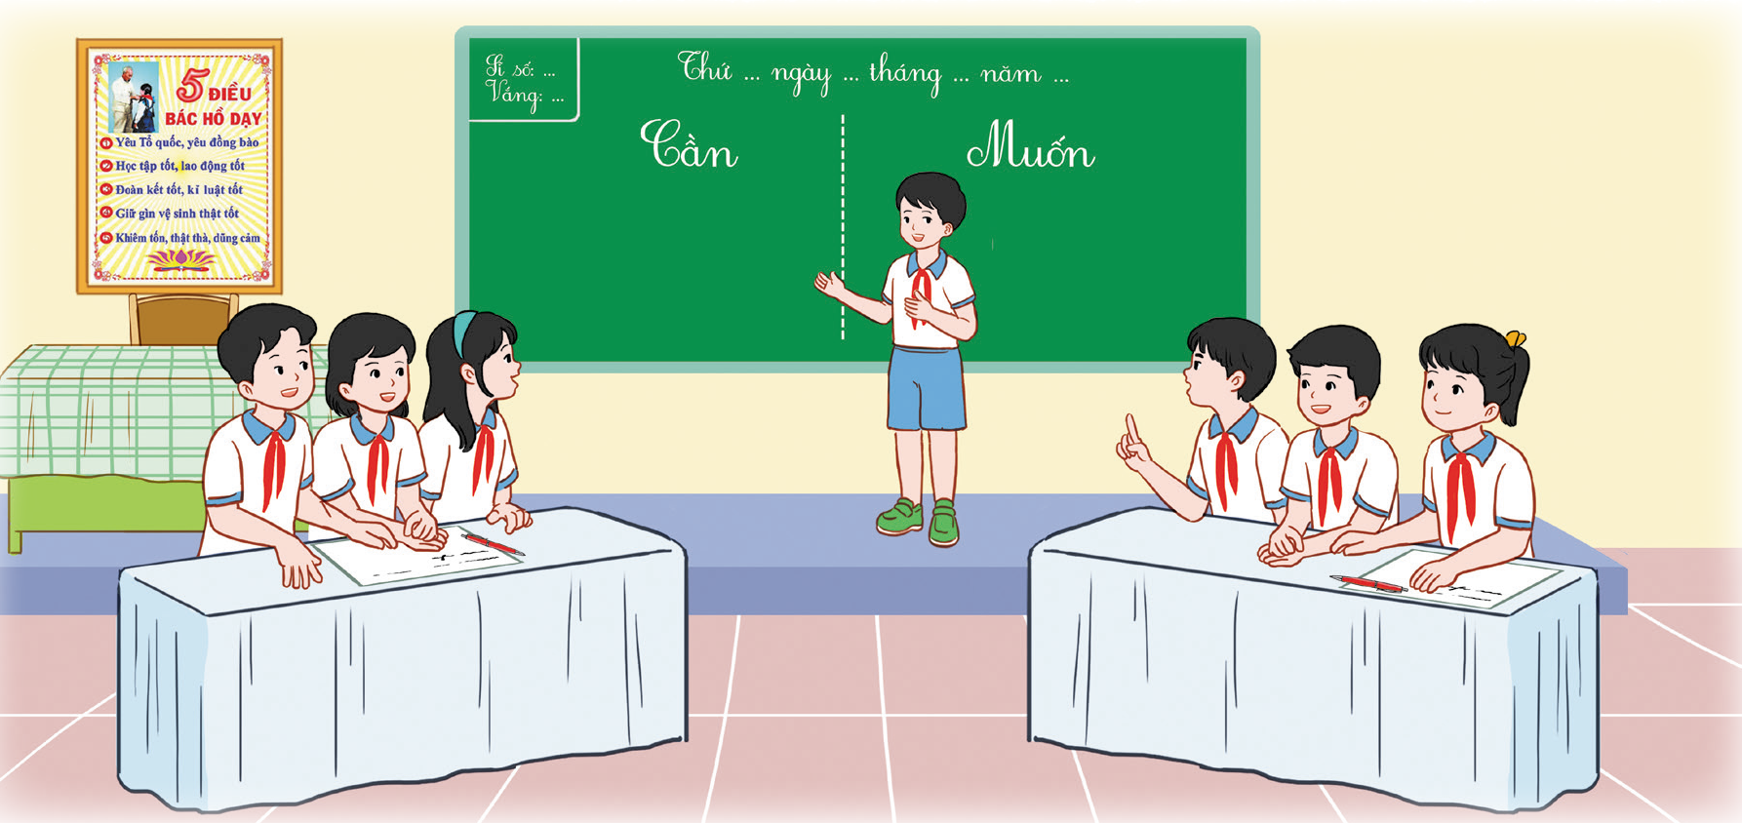
HOẠT ĐỘNG THEO NHÓM
Cả lớp chia thành các đội chơi và tranh luận với nhau về:
Những thứ cần trong cuộc sống hàng ngày.
Những thứ mong muốn trong cuộc sống hàng ngày.

Slide 9

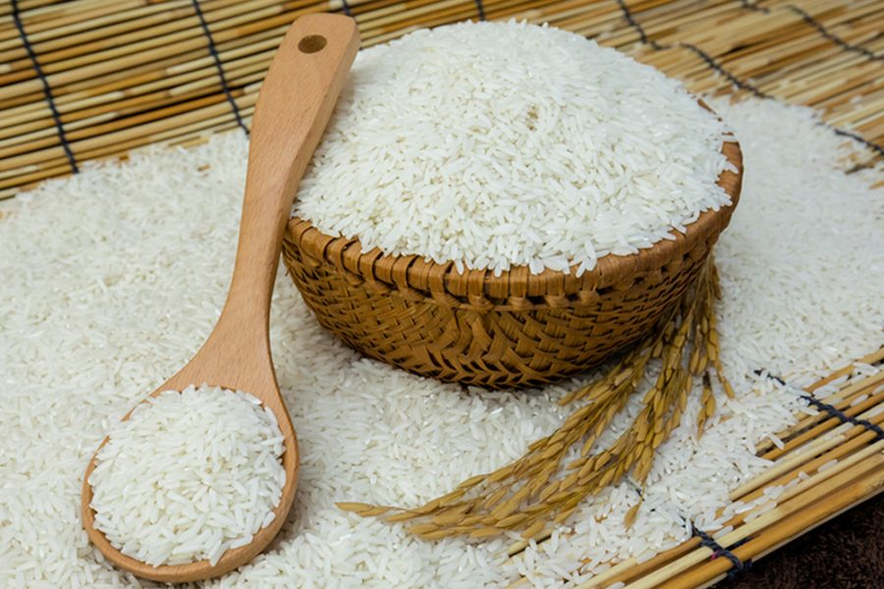
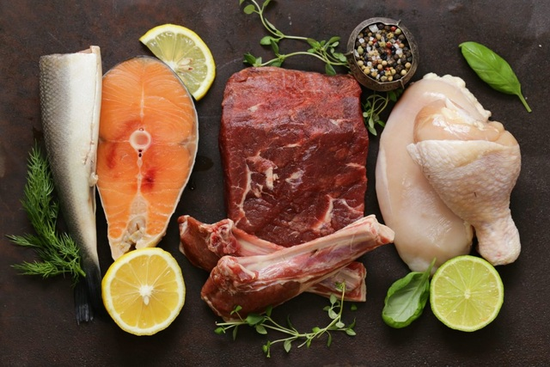

Gợi ý: Những thứ cần trong cuộc sống hàng ngày như:
Gạo
Thịt cá
Nước

Slide 10
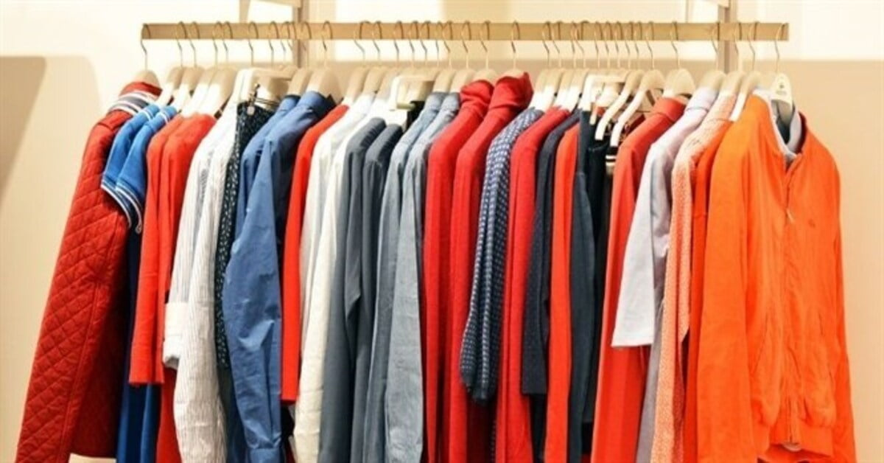

Gợi ý: Những thứ mong muốn trong cuộc sống hàng ngày như:
Quần áo mới
Xe đẹp

Slide 11


Sau khi các nhóm tranh luận xong, mỗi em hãy bình chọn đội chơi có phần tranh luận ấn tượng.

Slide 12

Những thứ cần là những thứ ta phải có để tồn tại, để đảm bảo cuộc sống, những thứ chúng ta thực sự không thể thiếu.
Những thứ muốn là những thứ chúng ta mong muốn có được để cuộc sống thú vị hơn, nhưng không phải bắt buộc có thì mới tồn tại được.
Chúng ta hãy phân biệt rõ những thứ cần và muốn trong cuộc sống hằng ngày các em nhé!
KẾT LUẬN

Slide 13

HOẠT ĐỘNG 2: THỰC HÀNH LỰA CHỌN MẶT HÀNG PHÙ HỢP
HOẠT ĐỘNG NHÓM: Các nhóm đọc tình huống (SGK – tr.56) và thảo luận về cách xử lí các tình huống theo hình thức đóng vai:
Tình huống 1: Mẹ cho hai anh em Thắng và Ngân một số tiền đi mua đồ dùng học tập. Tại cửa hàng, em Ngân muốn mua bộ đồ chơi nấu ăn. Nếu mua bộ đồ chơi cho em sẽ không đủ tiền mua đồ dùng học tập. Thắng băn khoăn chưa biết làm như thế nào.
Nếu là Thắng, em sẽ làm gì?

Slide 14
HOẠT ĐỘNG NHÓM: Các nhóm đọc tình huống (SGK – tr.56) và thảo luận về cách xử lí các tình huống theo hình thức đóng vai:
Tình huống 2: Thủy cầm số tiền tiết kiệm được đi mua quà sinh nhật cho em trai. Đến cửa hàng, Thủy thấy một chiếc ô tô đồ chơi rất đẹp, đúng loại em trai mình thích. Nhưng giá của món đồ chơi đó vượt quá số tiền Thủy có.
Nếu là Thủy, em sẽ làm gì?

Slide 15
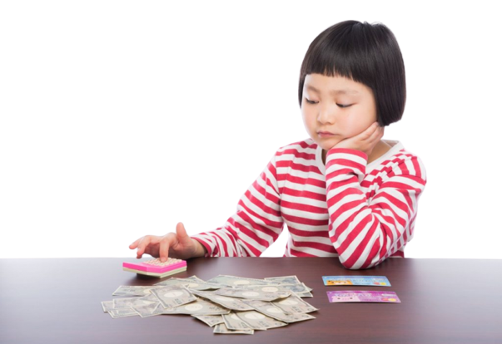
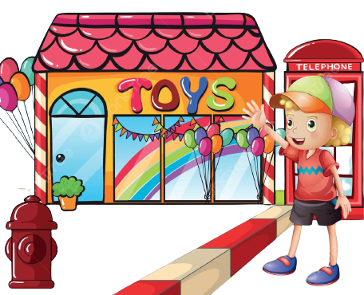
GỢI Ý TRẢ LỜI
Tình huống 1: Nếu là Thắng, em sẽ ưu tiên mua đồ dùng học tập trước, khi có đủ tiền sẽ mua bộ đồ chơi sau.
Tình huống 2: Thủy có thể tiết kiệm tiền và mua cho em trai món đồ yêu thích vào dịp khác.

Slide 16


Sau khi các nhóm thể hiện cách xử lí tình huống qua hình thức đóng vai trước lớp:
Một số em hãy nhận xét, đóng góp cho ý kiến của nhóm bạn.
Một số em hãy chia sẻ những điều bản thân học được sau khi đóng vai xử lí tình huống.

Slide 17





GỢI Ý TRẢ LỜI:
Qua hai tình huống trên, em học được rằng chúng ta nên chi tiêu một cách hợp lý, ưu tiên mua những đồ dùng cần thiết trước.

Slide 18

KẾT LUẬN
Trong cuộc sống hàng ngày, các em hãy lựa chọn những mặt hàng phù hợp với khả năng tài chính của gia đình và bản thân, cần biết cân đối tài chính, tránh lãng phí.

Slide 19


Slide 20

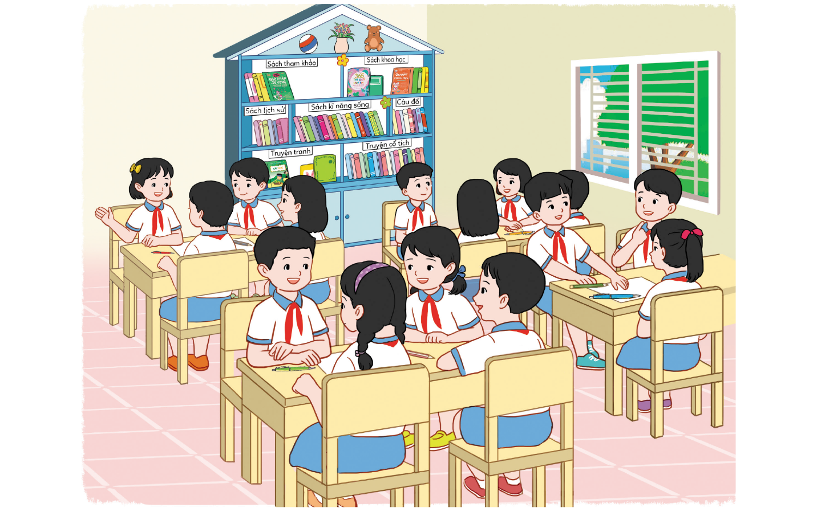
Mua sắm ngày Tết
Thảo luận về chủ đề Mua sắm ngày Tết theo gợi ý:
- Kể tên những mặt hàng các gia đình thường mua sắm trong ngày Tết;
- Phân loại những mặt hang đó thành 2 nhóm: mặt hàng thiết yếu và mặt hàng không thiết yếu.
Chia sẻ kết quả thảo luận của nhóm em.

Slide 21


Slide 22

Các em về nhà trao đổi với người thân về những thứ cần và muốn trong cuộc sống hàng ngày.
Cùng người thân khảo sát giá của các mặt hàng phổ biến trong sinh hoạt hằng ngày của gia đình em.

Slide 23

HƯỚNG DẪN VỀ NHÀ
Ôn lại các kiến thức đã học ngày hôm nay.
Chuẩn bị tiết mục để tham gia trình diễn tiểu phẩm tương tác về mua sắm trong năm mới và việc tiêu dùng thông minh.

Slide 24


Slide 25


Like fanpage Hoc10 - Học 1 biết 10 để nhận thêm nhiều tài liệu giảng dạy
theo đường link:
Hoc10 – Học 1 biết 10
Hoặc truy cập qua QR code

